Slide 1

NeuGraph: Parallel Deep Neural
Network Computation on Large Graphs
Ma L, Yang Z, Miao Y, et al.
USENIX ATC. 2019.
王宇晨
2021.04.08
Notes:
NeuGraph, 大规模图神经网络的计算系统。
ATC(Annual Technical Conference) 并行与分布计算系统的会议，边缘计算，云计算都有。
马凌霄, 北大博士，现在微软亚研院工作，有好多篇，这篇最全面。
为什么要去研究一下GNN呢？一个是比较新的东西，第二个它与我们之前做的DNN的分布式训练存在区别。

Slide 2
Outline
Background and Motivation
NeuGraph Programming Abstraction
NeuGraph System Design
Evaluation
Conclusion and Thoughts
Notes:
背景知识和GNN结合分布式的出发点，必要性
然后就是这篇论文的建模、系统设计以及实验部分
最后是总结和一些想法

Slide 3

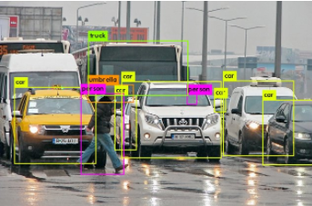

Background
Neural Networks on Images^{[1]}
Euclidean Data^{[2]}
Applications
Classification
Detection
Segmentation
[1] https://towardsdatascience.com/a-comprehensive-guide-to-convolutional-neural-networks-the-eli5-way-3bd2b1164a53
[2] Bronstein M M, et al. Geometric deep learning: going beyond euclidean data[J]. IEEE Signal Processing Magazine, 2017.
Notes:
背景：介绍图神经网络之前，回顾一下我们以前常提到的CNN
以CNN为例，输入是图像，CNN工作的两个部分：
1. 特征学习（输入的图像变成一串特征向量）
2. 全连接网络分类得到预测标签
这里输入的图像就被称为“欧氏空间的数据”，具体不解释，看论文
图像，声音，时间序列都是欧氏空间的数据。

Slide 4
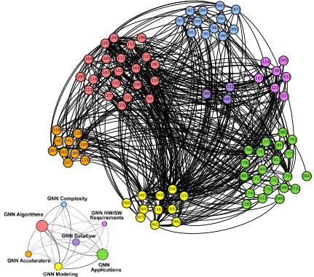
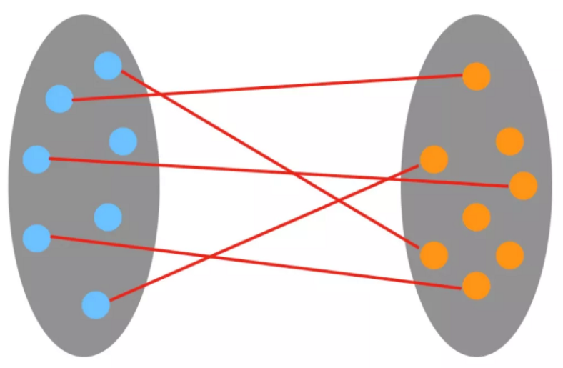
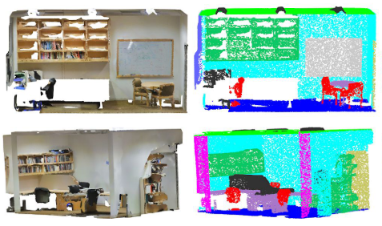
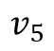
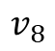
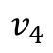
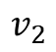
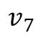
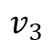
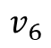
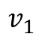
Background
Data as Graphs
$$v_{8}$$
Graph
Vertices
Edges
Vertex Weights
Edge Weights
$$v_{7}$$
$$v_{1}$$
$$v_{3}$$
$$v_{6}$$
$$v_{5}$$
$$v_{2}$$
$$v_{4}$$
non-Euclidean Data
Citation Networks^{[1]}
Recommendation[2]
Point Cloud[3]
[1] Sergi Abadal, et al. Computing Graph Neural Networks:A Survey from Algorithms to Accelerators, arXiv 2020.
[2] Ying R, et al. Graph convolutional neural networks for web-scale recommender systems[C], SIGKDD. 2018.
[3] Guohao Li, et al. DeepGCNs: Can GCNs go as deep as CNNs? , ICCV, 2019.
Notes:
背景：但是现实生活中，图也是大数据中非常常见的数据，表现形式：
引文网络（半监督分类）、二分图（推荐系统常见）、还有点云网络（空间语义分割）
刚刚提到欧氏空间的数据，而图就是典型的非欧氏空间的数据。
通常的符号表示。

Slide 5
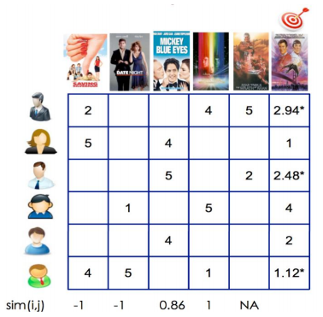

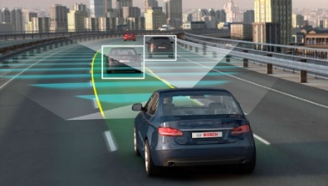

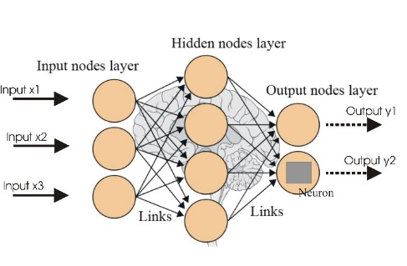
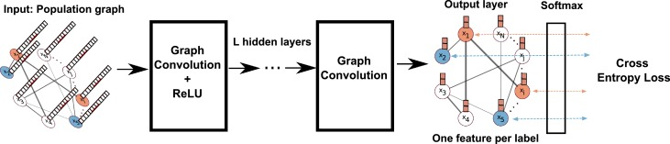
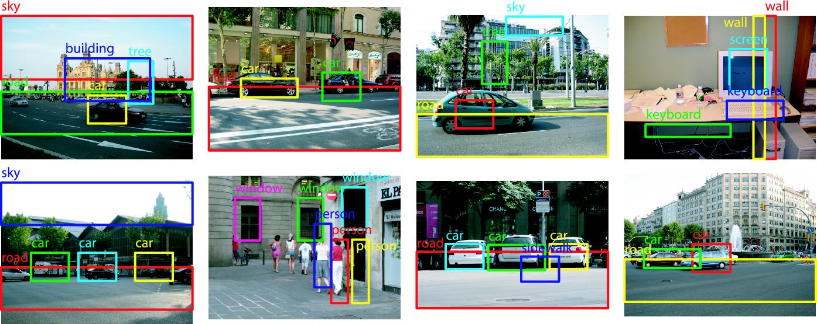
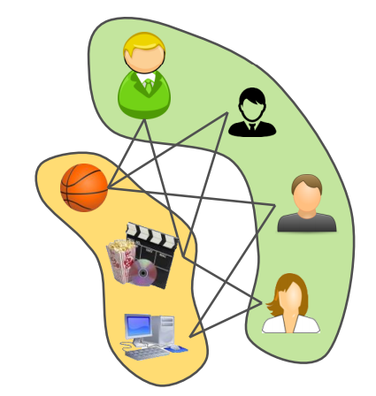

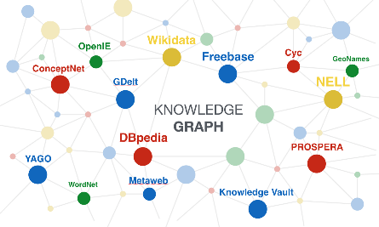
Background
Self-Driving
Personal Assistant
Recommendation
Question and Ansower
Input:
Graph Data
Neural Networks
Graph Neural Networks
Object Detection
Speech Recognition
User-Item Graph
Knowledge Graph
[1] * Figures from Internet
Notes:
最本质区别
引出问题与挑战：从之前的神经网络到GNN，除了应用场景上的不同，还存在那些区别？
这是我们要搞清楚的问题。
输入数据的区别，计算模式的有区别。
有没有分布式的必要性，原来的分布式训练方式是否适用。

Slide 6
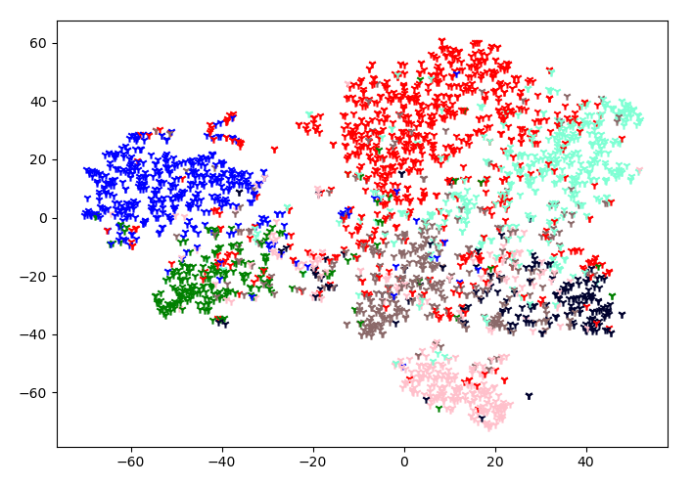

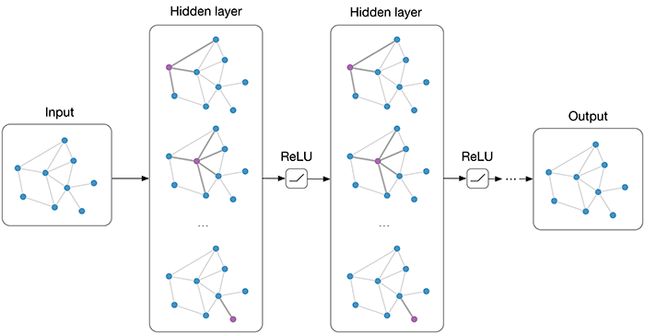
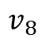
Background
Node Classification on Graphs
unknown
$$v_{7}$$
$$v_{8}$$
$$v_{1}$$
$$v_{3}$$
$$v_{6}$$
$$v_{5}$$
$$v_{2}$$
cite
$$v_{4}$$
labeled
cora (2708,1433)
Input:
Graph Structure
Node Features
Output:
Node Embeddings
PCA/t-SNE
Graph Neural Network
[1] Kipf T N, Welling M. Semi-supervised classification with graph convolutional networks. ICLR 2017.
Notes:
举个GNN用于半监督学习例子，目的是对图中的点进行分类：
引文网络的半监督分类：
解释半监督
数据集cora(图中的鸢尾花数据集) 2708点，5278边，1433feat. Cora中的Features维度为1433, 指的是每篇文章用固定的1433个关键词来表征, 文章中出现了某个关键词, 则在该维度上置为1, 否则为0.
看图说话
数据集的划分：140train 500 validation 1000 test
总结：输入是一张图以及每个结点的特征，输出也是一张图以及每个结点的嵌入表示。

Slide 7
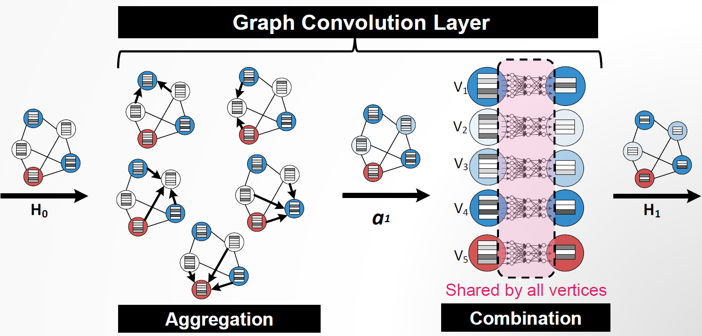
Background
Graph Convolutional Networks (GCNs)
GCN的两个执行模式：Aggregation-Combination
[1] Wu Z, et al. A comprehensive survey on graph neural networks[J]. IEEE transactions on neural networks and learning systems, 2020.
Notes:
从执行模式的角度看。
那么刚刚的GNN是如何实现的？是GNN中较为常用，也是比较简单的一类，叫做GCN。
对比CNN中的卷积，GCN中的卷积。
聚合过程，以每一个点为中心，收集邻居结点的信息，然后求平均，求和都可以
每一个结点都得到邻居的特征
通过一个共享的NN来做特征提取（这里是输入五维的特征输出三维的特征）
后面可以接激活函数

Slide 8
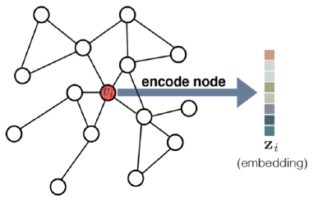
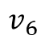
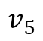
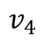
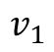
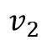
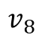
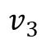
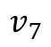
Background
Graph Convolutional Networks (GCNs) ^{[1]}
$$v_{7}$$
$$v_{8}$$
$$v_{1}$$
$$v_{3}$$
$$v_{6}$$
$$v_{5}$$
$$v_{2}$$
|V| G中结点个数 l 第 l 层GCN
f feature长度 H 初始结点属性
$$v_{4}$$
Aggr.
Comb.
[1] Guyue Huang, et. al. GE-SpMM: General-Purpose Sparse Matrix-Matrix Multiplication on GPUs for Graph Neural Networks. SC. 20.
[2] Wu Z, et al. A comprehensive survey on graph neural networks[J]. IEEE transactions on neural networks and learning systems, 2020.
[3] 20201023-杨联政-Bundle Recommendation with Graph Convolutional Networks.pptx
Notes:
从公式的角度认识
介绍符号，邻接矩阵与
GCN的两个步骤：邻接矩阵起到聚合（aggregate）的作用，与W相乘叫做combine。
常见的表达：堆成归一化。
矩阵太大太稀疏，不适合整个放到GPU中。
其存在两个问题：首先在计算新特征时没有考虑自己的特征，这肯定是个重大缺陷(节点增加自连接)；另外采用加法规则时，对于度大的节点特征越来越大，而对于度小的节点却相反，这可能导致网络训练过程中梯度爆炸或者消失的问题。

Slide 9
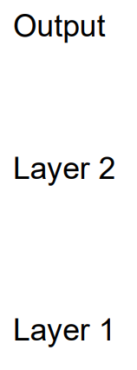
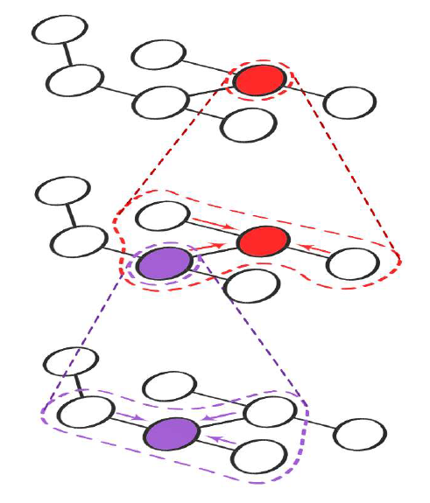
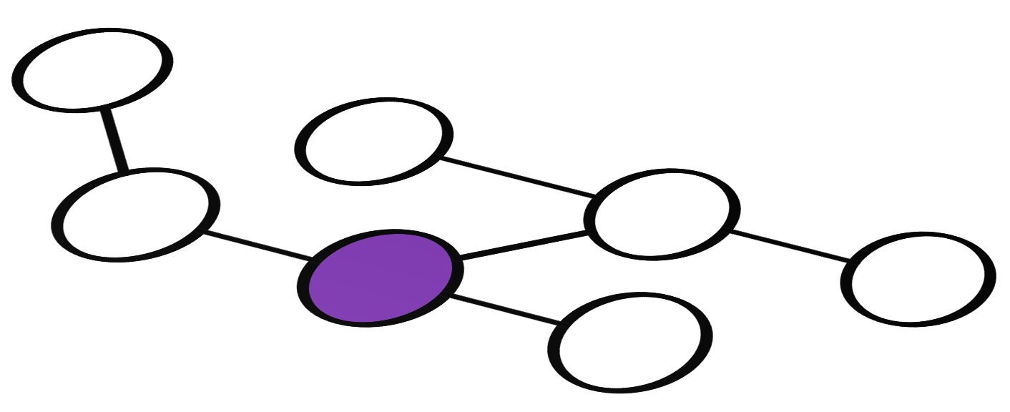
Background
Graph Neural Networks (GNN)
Information propagation via Graph
Information transformation via Neural Networks
EdgeNN Transformation
VertexNN Transformation
Notes:
GCN只是GNN中的一个小类，还有各式各样的GNN：GAT、GGNN等等
从特殊到一般：
这些五花八门的GNN是存在去别的，但是基本都遵循aggregation-combination的模式：
aggregation: 聚合邻居节点的信息（怎么聚合可以自己制定，GCN求平均，有的还会加上可训练的参数）
combination: 更新结点的特征，在GCN里面，是一个全连接网络

Slide 10
Background
Graph Neural Networks (GNN)
Information propagation via Graph
Information transformation via Neural Networks
Aggregation-Combination
EdgeNN Transformation
VertexNN Transformation
Notes:
GCN只是GNN中的一个小类，还有各式各样的GNN：GAT、GGNN等等
从特殊到一般：
这些五花八门的GNN是存在去别的，但是基本都遵循aggregation-combination的模式：
aggregation: 聚合邻居节点的信息（怎么聚合可以自己制定，GCN求平均，有的还会加上可训练的参数）
combination: 更新结点的特征，在GCN里面，是一个全连接网络

Slide 11
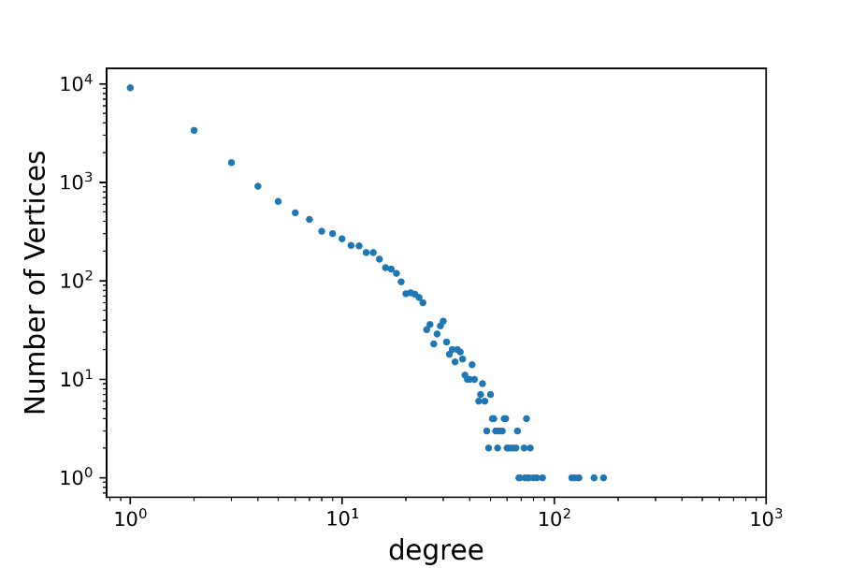
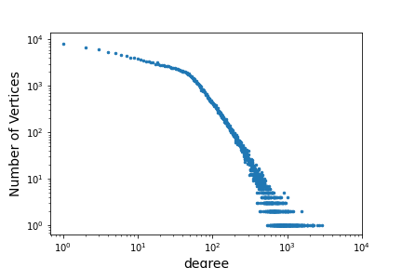
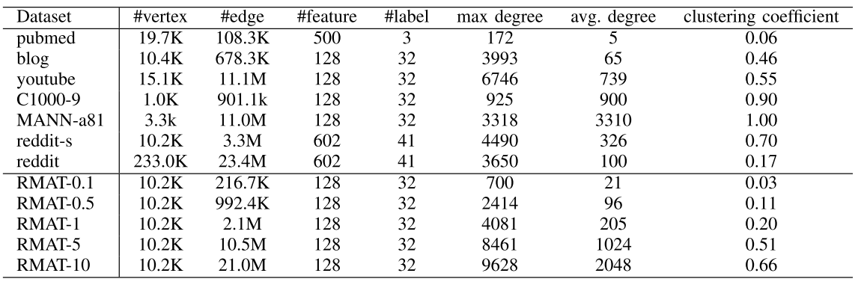
Motivation
Dataset – An Overview
[1] Tian C, et al. PCGCN: Partition-Centric Processing for Accelerating Graph Convolutional Network[C]// IPDPS. 2020.
Notes:
前面已经体到一些区别。
从输入的角度看，对数据集的分析
这张表里是对常见数据集的总结，上半为真实的数据集，下半时生成的数据集：
规模上的差距
特征长度的差距
节点度的分布差异（pubmed和reddit）
聚集程度的差异（群聚系数）
数据集特点：稀疏性，结点度的不规则，存储问题，访存问题
对后续的算法设计，系统设计都是又影响的

Slide 12
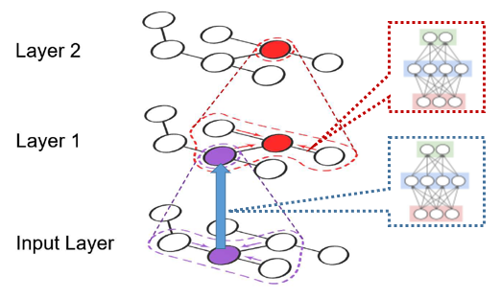
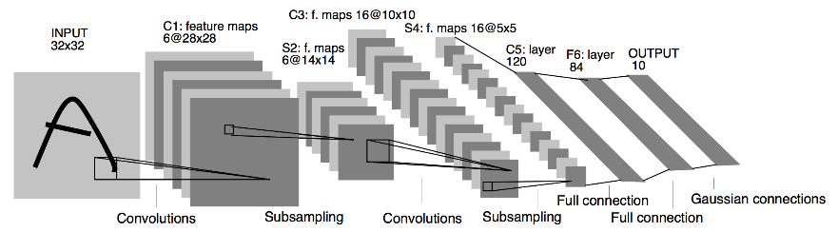
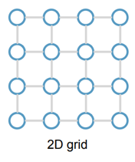
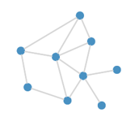
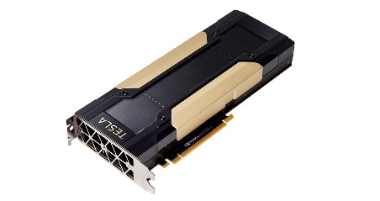
Motivation
Challenges in Processing GNNs on GPU
small
regular
Graphs
large
sparse
irregular
Scalability Problem
Efficiency Problem
[1] Guyue Huang, et al. GE-SpMM: general-purpose sparse matrix-matrix multiplication on GPUs for graph neural networks[C]. SC. 2020.
[2] Abadal S. et al. Computing Graph Neural Networks: A Survey from Algorithms to Accelerators[J]. arXiv:2010.00130.
[3] Jia Z, et al. A Distributed Multi-GPU System for Fast Graph Processing[C]. VLDB. 2017.
Notes:
这里讲在GPU上做这个事情是否有必要：
比较早的做法都是用CPU+主存的方案,AGL，过去有用GPU集群做大图处理的，但是没有设计NN
如果把直接做不适合，那么是不是可以改进一下，这篇论文就给我们提供了一种思路。
计算模式分析
到目前为止，关于DNN的分布式训练和推断已经有很多人做了，pipedream，flexflow等等
像图像这类规则的数据，还有卷积、全连接层，这先运算很适合在GPU上并行化

Slide 13
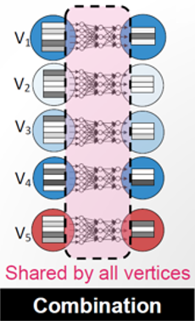
Motivation
Major Different Features
Large and Variable Feature Length
不同数据集之间存在区别
一个GNN不同层之间存在区别
Parameters Shared by Vertices
待训练参数与Vertex/Feature的紧耦合性
Alternative Execution
Aggregation与Combination交替的计算模式
Notes:
小总结：总结一下有以下三点
除了数据集上的不同以及计算模式上的区别，还存在待训练参数与结点特征的紧耦合性。
DNN中MLP只有有一个batch的feature输入，并且不是对所有训练样本共享的，但是在图里面，所有的结点都特征，包括令居结点的特征都要参与到训练中。这就是紧耦合性。

Slide 14
NeuGraph Programming Abstraction
NeuGraph – Key Techniques
SAGA-NN model for graph-based neural networks
通用性 - 以点为中心（Vertex-centric）的数据流模型
Chunk-based dataflow graph translation
可拓展性 - 大图的划分/计算任务的划分
Chain-based parallel streaming
通信效率 - 对多GPU的支持，结合SAGA-NN模型实现流水线
Highly-optimized graph propagation operators
为SAGA-NN模型设计和优化kernel
Notes:
引出正文：NeuGraph的系统设计核心技术----首先，通用性方面，对于图神经网络，提出了SAGA-NN的编程模型，第二，对于前面体到的GPU上训练遇到的问题（显存不足和计算效率两个方面），提出改进，第三点是多GPU的支持，文章中用的是chain-based，其实就是ring环状的通信模式。

Slide 15
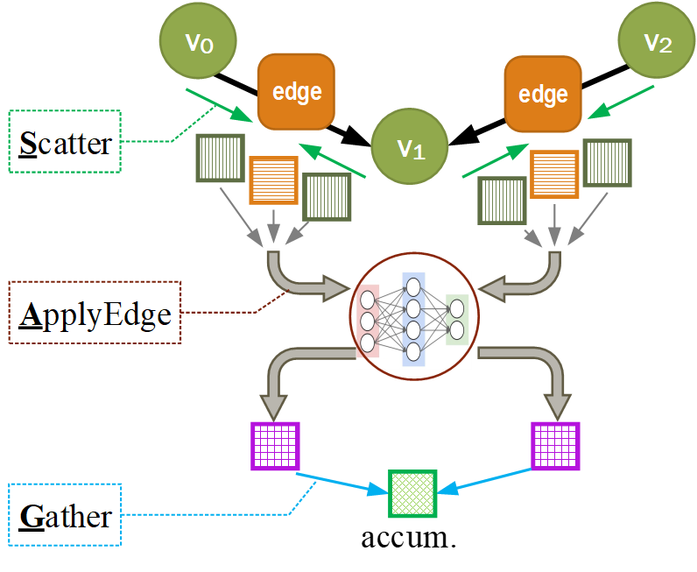
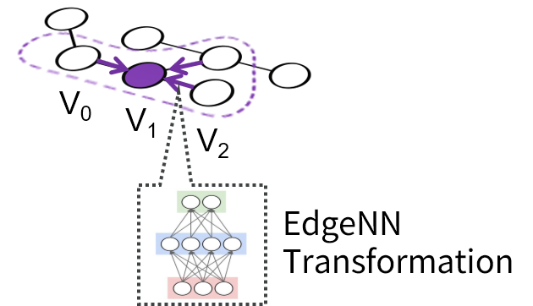
NeuGraph Programming Abstraction
SAGA-NN Abstraction
Notes:
什么是SAGA-NN模型。他把GNN的计算模式分为了四个阶段，第一个阶段，Scatter将点上的信息传递到边上，第二阶段，边上的神经网络会处理这些信息（GCN中是1），第三个阶段，边上处理过的信息会传递到目标结点（有向图，无向图）

Slide 16
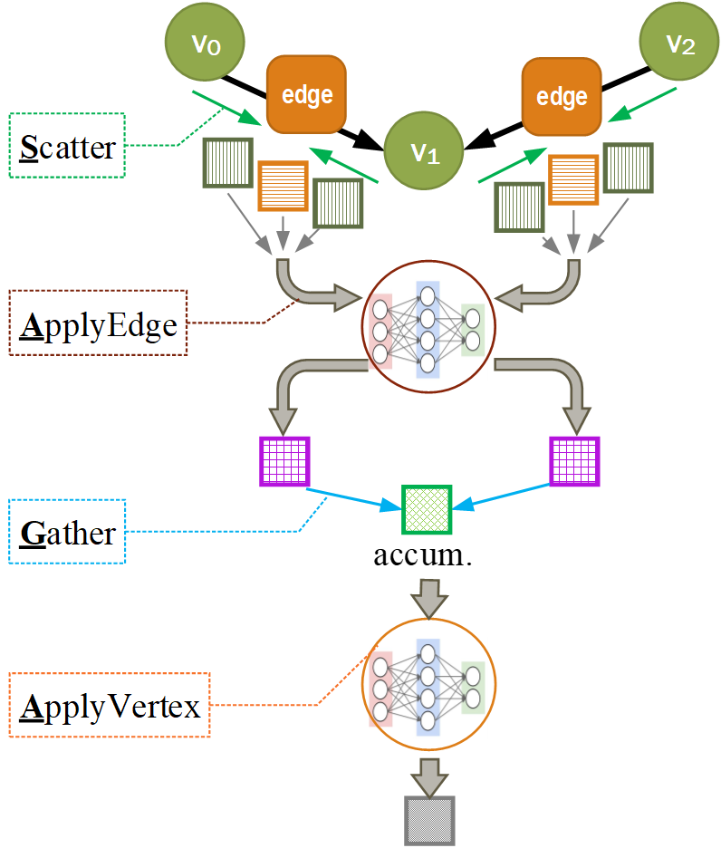
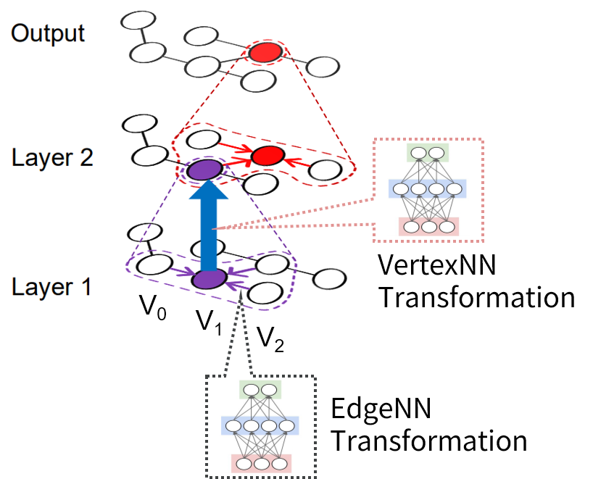
NeuGraph Programming Abstraction
SAGA-NN Abstraction
Notes:
最后，Gather阶段的输出的结果，会作为ApplyVertex的输入，这个阶段也是使用某种神经网络处理信息。
这个四个阶段定义了GNN的一个层，我们使用GNN的时候是可以定义多个层次的。

Slide 17
NeuGraph Programming Abstraction
SAGA-NN Abstraction
Graph Operations
transparent to users
NN Operations
define NN computation with dataflow
[1] Zhihui Zhang, et al. Architectural Implications of Graph Neural Networks. IEEE COMPUTER ARCHITECTURE LETTERS . 2020.
Notes:
SAGA分为两大类，这两类操作各自负责一部分：
Scatter和Gather定义的是图中信息的传播方式，两个A是用于自定义的函数，在这个数据流图中，信息如何处理和转换，可以根据需求自定义。
为什么汇聚到边上面？（通用性-有向图，无向图）
至于为什么提出这样子的抽象模型，研究了53种GNN模型发现的通用规律。

Slide 18
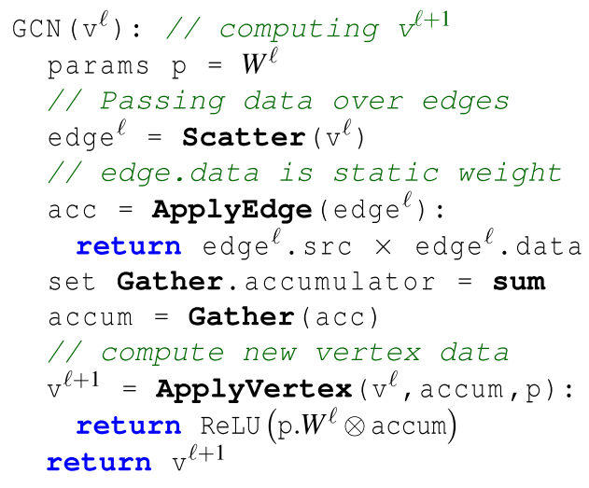
NeuGraph Programming Abstraction
Example: GCN
Gather
Scatter
ApplyEdge
单层GCN的正向传播
Aggr.
mean
Comb.
ApplyVertex
Notes:
SAGA-NN的模型，对应到GCN上
1. 括号内聚集来自邻居结点的信息，然后applyEdge，这一步可以忽略，应为是GCN在边上没有可训练的参数，就是常数。
2. Gather阶段，GCN中是对邻居的信息取平均，最后输入一个全连接网络。

Slide 19
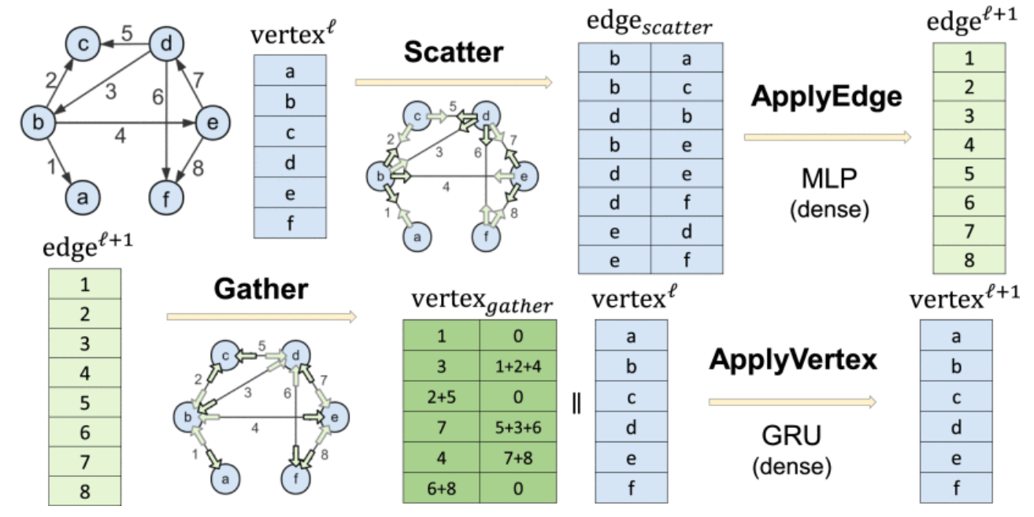
NeuGraph Programming Abstraction
Example: GG-NN^{[1]}
[1] Y. Li et al. Gated Graph Sequence Neural Networks. ICLR. 2016.
Notes:
这个是GG-NN，是一种带门控机制的GNN，与GCN的区别在于，多了一个可训练的参数，边上是多层感知机，而点上面是GRU，一种LSTM的变体。
有向图-》点的信息用abc表示，边用1-8表示。
图的输入是图的拓扑结构（邻接矩阵存储）和点的特征，scatter阶段聚集边两侧的结点信息，然后用多层感知机生成新的embedding，第三步，每一个结点会把入边的信息求和，并和自身已有信息进行拼接，作为GRU的输入。
现有的框架基本都遵循了这样的计算模式。

Slide 20
NeuGraph System Design
Scaling beyond GPU Memory Limit
Input Vertex Feature
Edges
Graph
Output Vertex Feature
Notes:
在GNN中，上一层的输出的结点信息会作为下一层的输入，但是呢，真实的数据集是很大的，单张GPU的显存容量有限，存不下。
所以，最直接的方法是图划分，这个也是大规模GNN研究中的一种解决方案。NeuGraph将图划分和上面的编程模型结合起来。
我们来看：

Slide 21

NeuGraph System Design
Scaling beyond GPU Memory Limit
Graph
Notes:
图的划分方法很多，我用的是METIS，左边的图种的点被划分为两块，记作V0和V1,对应的边的集合为四个，
缩点操作
为什么按照列来算，中间数据可以累积在GPU内存中，以减少主机设备通信。（理由，列代表入边）

Slide 22


NeuGraph System Design
Chunk-based Dataflow Translation: GCN
V₀
V₁
Notes:
图分块之后如何计算呢，我们那拿GCN为例子，我们要计算V0,需要的信息是V0,E00,V1,E10，我们先要计算V0块和E00，他们的输出会暂时存在GPU中，等待累加或者求平均，

Slide 23





NeuGraph System Design
Scaling to Multi-GPU
Chain-based Scheduling
Notes:
对于大规模的图，我们把图划分，然后一块一块的算。但是这些块其实是可以用多个GPU并行计算的，比如，每个GPU负责一列数据。
理由：避免参数服务器那种带宽竞争的情况，所有的数据传输方向是固定的。

Slide 24



NeuGraph System Design
Scheduling: Selective and Pipeline
Selective Scheduling
Pipeline Scheduling
Device
data
T: 吞吐量
Host
data
data
filtering
Notes:
最后就是在任务调度上的优化，一个是selective调度，前面我们看到，图是有稀疏有密集的部分，对于稀疏的子图，可以使用压缩矩阵算法进行存储和表示，然后传输到GPU，这种方式的开销有两部分，一部分是转换数据的时间，还有一部分是传输数据的时间。当图很密集的时候，就直接传输数据，不用转换和拷贝。
流水线的调度，由于GNN的每轮训练是有相似性的，所以在开始几轮的训练中会记录每个块的传输和计算开销，然后调整块的传输和计算顺序，尽可能重叠。

Slide 25

Evaluation
GNN Models
CommNet (no computation in ApplyEdge )
GCN (element-wise Mul. in ApplyEdge)
GG-NN (GRU in ApplyVertex)
Environment
2x E5-2690-v4 、512GB Quad-Channel RAM、8x NVIDIA Tesla P100 GPU
Ubuntu 16.04、CUDA 9.0 + cuDNN 7
Dataset

Slide 26


Evaluation
单轮训练时间
IO时间与计算时间的对比
Notes:
除了说明GPU加速的效果明显，也说明SAGA对GNN的训练是有优化效果的

Slide 27


Evaluation
消融实验
多GPU加速比
Notes:
NG在使用两张GPU的时候没有提升，可能就是作者说的，要用chain-based的通信方式。

Slide 28
Conclusion
贡献
NeuGraph抽象出的SAGA-NN模型适用于大部分GNN
给出了一种在多GPU上进行GNN分布式训练的研究思路
缺点
NeuGraph没有开源代码
后来者：替代品框架PyG^{[1]}、DGL^{[2]}、StellarGraph^{[3]}（部分功能）
没有涉及多host的可拓展性研究
图的划分算法（Chunk数量P）太简单
[1] Fey M, et. al. Fast graph representation learning with PyTorch Geometric[C]. ICLR Workshop. 2019.
[2] Wang M, et al. Deep graph library: A graph-centric, highly-performant package for graph neural networks[C]. ICLR. 2019.
[3] https://stellargraph.readthedocs.io/en/stable/README.html
Notes:
PyG和DGL,有意思的是两者都宣称比对方快几十倍，看来论文才发现都是拿自己最新版本对方旧版本比。
总结贡献和缺点，
DGL PyG – ICLR
没有设计多host的研究

Slide 29
Thoughts
图划分
寻找一类特定的应用场景：有向图
基本思路：求SCC（缩点），希望得到的是DAG
目前结果：存在大量“孤立点”、SCC较大
Dataset | Vertices | Edges | Nodes in Largest SCC | Edges in Largest SCC
wiki-vote | 7,115 | 103,689 | 1,300 (0.183) | 39,456 (0.381)
p2p-Gnutella04 | 10,876 | 39,994 | 4,317 (0.397) | 18,742 (0.469)
p2p-Gnutella31 | 62,586 | 147,892 | 14,149 (0.226) | 50,916 (0.344)
amazon0302 | 262,111 | 1,234,877 | 241,761 (0.922) | 1,131,217 (0.916)
web-Google | 875,713 | 5,105,039 | 434,818 (0.497) | 3,419,124 (0.670)
*使用tarjan算法验证 O(N+M)
[1] 数据集来自 http://snap.stanford.edu/data/index.html

Slide 30


Thoughts
当前方法
使用METIS ^{[1]}划分图，点P-等分，边分为P×P块
基于Aggregation-Combination的模式的训练方式（反向的推导）
尝试online learning^{[2]}的方式（动态）划分图
METIS算法原理图^{[3]}
ROC总体设计^{[2]}
[1] METIS: http://glaros.dtc.umn.edu/gkhome/metis/metis/overview
[2] Jia Z, et al. Improving the accuracy, scalability, and performance of graph neural networks with roc[J]. MLSys. 2020.
[3] 20200417- 汤家凯-PyTorch-BigGraph.pptx
Notes:
online learning 在线学习
动态的划分 – 基于“每一层的计算负载是不一样的。”

Slide 31
Cluster-GCN
Thoughts
GNN采样算法调研
GraphSAINT - 曾涵清博士，南加州大学（ICLR 20）
Cluster-GCN – Google （KDD 19）
VR-GCN - Rui Ye，北理（IJCAI 19）附证明收敛性
FastGCN – Jie Chen（ICLR 18）
GraphSAGE – William L. Hamilton，斯坦福（NIPS 17）
……
收敛 – 时间 - 内存开销 – 精度
Transductive Learning (直推学习)
Inductive learning (归纳学习)

Slide 32

Thoughts
其他
[应用] DNN训练任务与GNN的结合：e.g. 深度学习任务调度^{[1-2]}
[加速] DNN与GNN的联合训练^{[3]}
CNN-GNN联合训练例子^{[3]}
[1] Yi X, et al. Optimizing distributed training deployment in heterogeneous GPU clusters[C]. coNEXT. 2020.
[2] Zhou Y, et al. GDP: Generalized device placement for dataflow graphs[J]. arXiv preprint arXiv:1910.01578, 2019.
[3] Lu Y, et al. CNN-G: convolutional neural network combined with graph for image segmentation with theoretical analysis[J]. TCDS, 2020.

Slide 33
Thanks
yuchen_seu@seu.edu.cn

Slide 34

Backup Slides
GNN的推断与训练

Slide 35


Backup Slides
Example
Notes:
具体的例子。

Slide 36


GG-NN
CommNet

